Slide 1
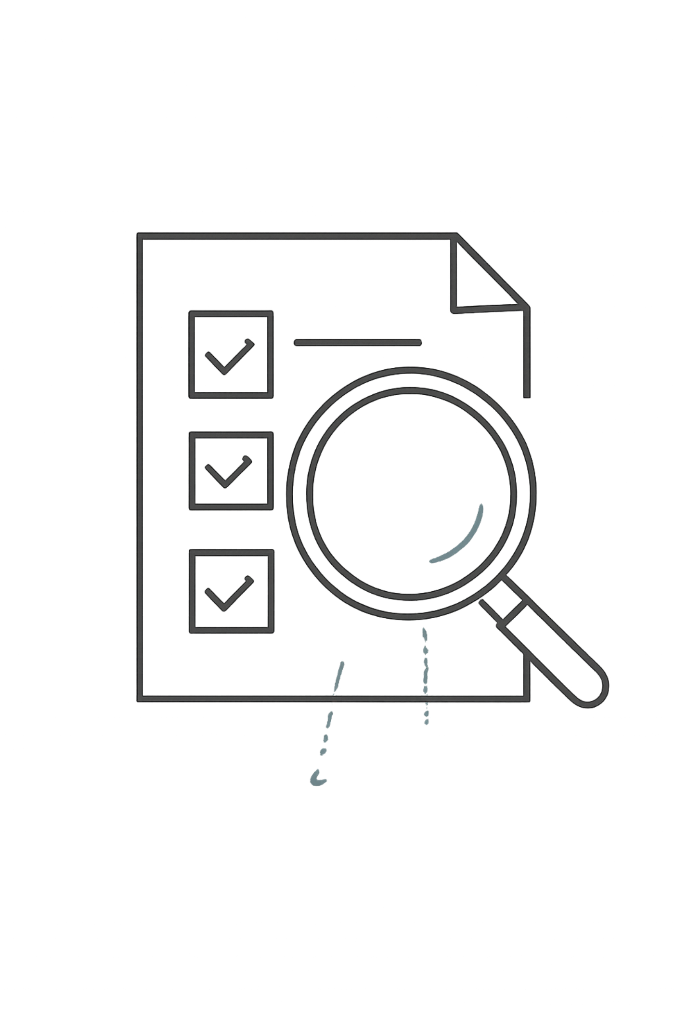
Зачем анализировать качество требований
Требование — это основа для разработки и тестирования. Если оно неполное, допускает разные трактовки или противоречит другим правилам, команда работает на предположениях.
Главный вопрос
Когда разные участники по-разному понимают одну фразу, проблемы возникают не из-за ошибок в работе — а из-за неясности исходного правила.

Slide 2


Что означает полнота требования
Полное требование содержит достаточно информации для понимания ожидаемого поведения системы. Это не о количестве текста — а о наличии всех существенных условий.
Задайте себе вопрос: смогу ли я определить условия проверки и ожидаемый результат без предположений? Если нет — в требовании информационный пробел.

Slide 3
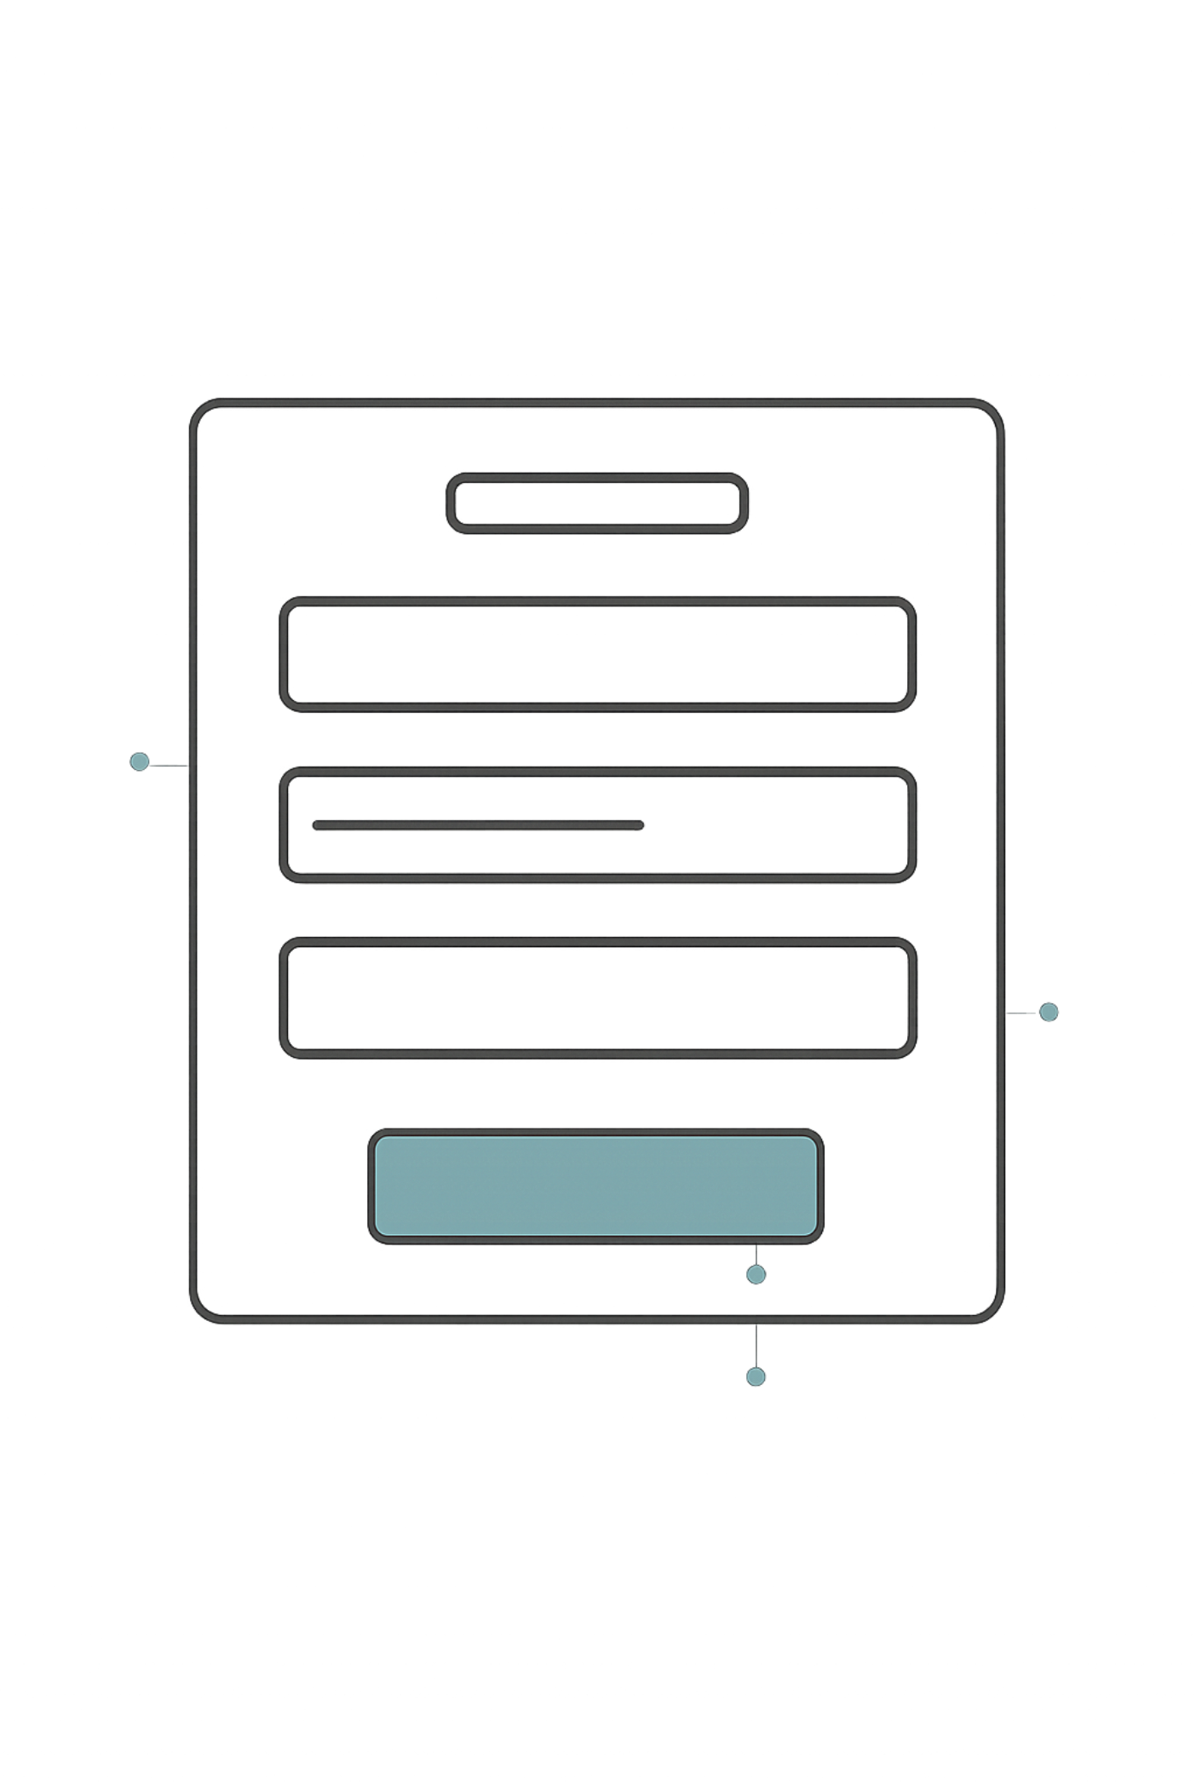


Полнота входных условий
Часто требование описывает результат, но не определяет, при каких условиях он должен наступить.
❌ Неполное требование
«Пользователь получает скидку 10%» — не указано: какой пользователь, при какой сумме, совместима ли с другими скидками, когда применяется.
✅ Что нужно добавить
Входные условия: кто, когда, при каких параметрах. Без них невозможно построить воспроизводимый сценарий проверки.

Slide 4
Полнота ожидаемого результата
Обратная проблема: условия описаны, но результат остаётся неопределённым.
Блокировка аккаунта?
Сообщение пользователю?
«Если пароль введён неправильно пять раз, система должна принять необходимые меры»
Email-уведомление?
Капча?
Что именно произойдёт? Блокировка? Сообщение? Уведомление администратора? Всё вместе?
Полное требование описывает наблюдаемый результат — то, что можно проверить.

Slide 5

Что означает однозначность требования
Однозначное требование допускает только одну разумную интерпретацию. Если два специалиста прочитают его и придут к разным выводам — требование неоднозначно.
❌ Субъективно
«Страница должна загружаться быстро» — для кого-то это 1 сек, для кого-то 5 сек.
✅ Измеримо
«Страница загружается не более чем за 2 секунды при стандартном соединении.»

Slide 6
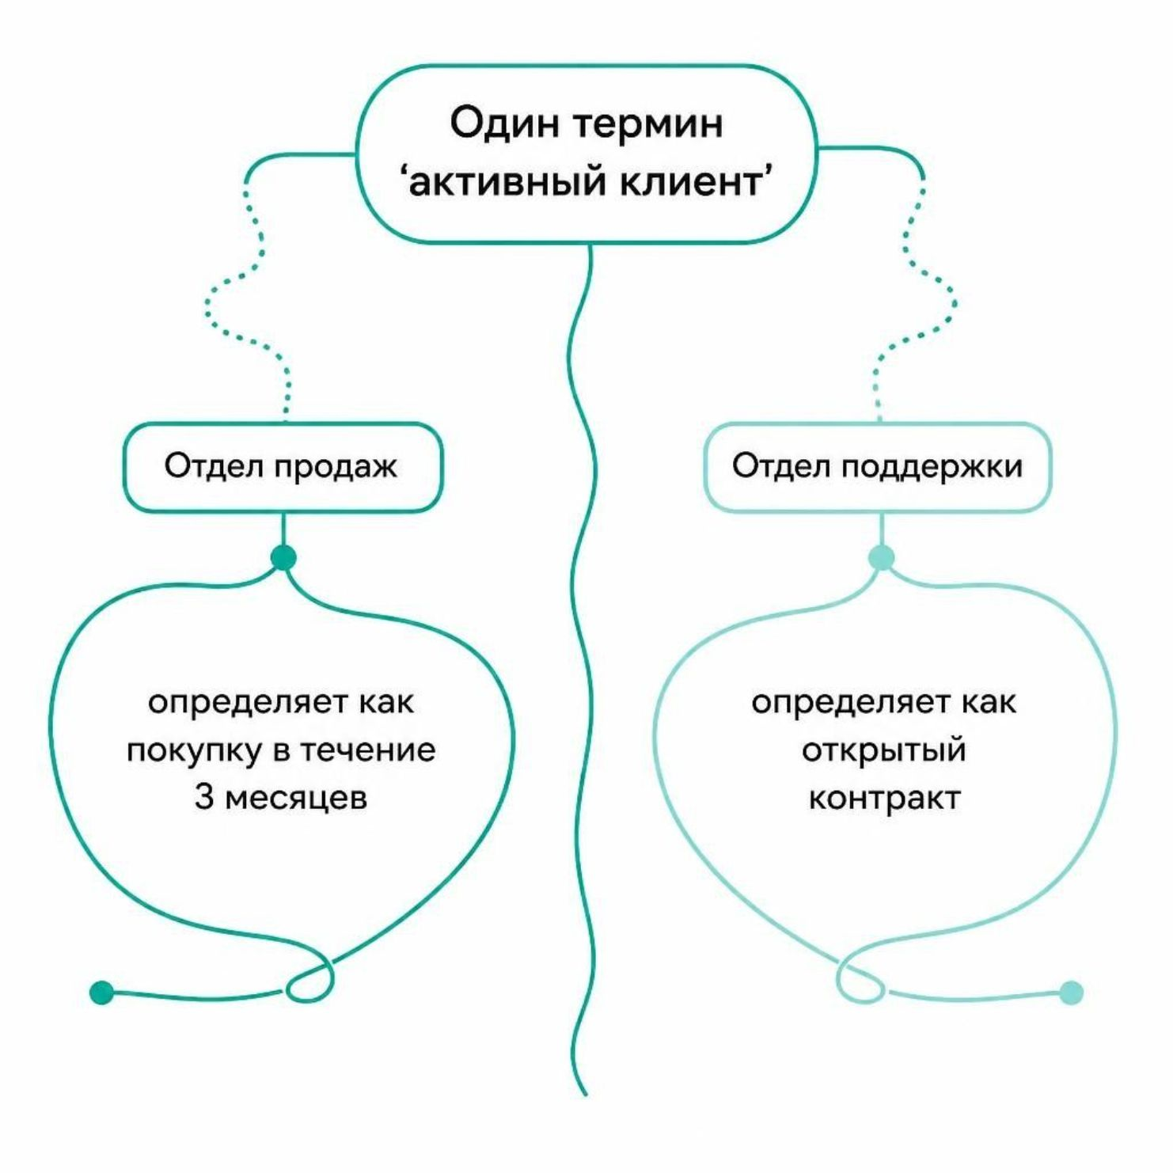

Неоднозначность из-за терминов
Одно слово может сделать требование неоднозначным, если его значение не определено заранее.
«Активный клиент» — для отдела продаж это покупка за последние 3 месяца, для поддержки — незакрытый договор.
Важные понятия должны использоваться последовательно с понятным смыслом в рамках всего проекта.

Slide 7
Неоднозначность условий и логических связей
Неоднозначность возникает из структуры фразы — особенно когда несколько условий соединены через «и» или «или».
«Скидка для постоянных клиентов и заказов больше 5000 рублей»
Вариант А
Вариант Б
Скидка = постоянный клиент ИЛИ заказ > 5000 ₽
Скидка = постоянный клиент И заказ > 5000 ₽ одновременно
Это две независимые категории или одна комбинация? Такие различия радикально меняют бизнес-логику и тесты.

Slide 8



Что означает непротиворечивость требований
Непротиворечивость означает, что разные требования не задают взаимоисключающее поведение для одной ситуации.
Требование 1
«Отмена заказа возможна до момента отправки.»
Требование 2
«После оплаты отмена заказа запрещена.»
⚠️ Конфликт
Что делать с оплаченным, но ещё не отправленным заказом? Конфликт делает невозможным определение единственного ожидаемого результата.

Slide 9




Противоречия между разными источниками
Требования конфликтуют не только внутри одного документа. Одно поведение может быть в SRS, другое — в User Story, третье — в макете или комментарии.
Нужно определить, какое правило действующее, и привести все материалы к единому состоянию.
SRS
User Story
Макет
Пароль: минимум 8 символов
Критерии приёмки: минимум 10 символов
Подсказка: «от 6 до 20 символов»

Slide 10

Практический подход к анализу требований
Читайте требование как основу для проверки. Определите четыре элемента:
Условие входа
Ожидаемый результат
Действие
Ограничения
Полнота
Однозначность
Непротиворечивость
Достаточно информации, чтобы написать тест без предположений.
Все участники команды понимают требование одинаково.
Требование согласуется со всеми связанными правилами и источниками.

